Slide 1




ỦY BAN NHÂN DÂN QUẬN LONG BIÊN
TRƯỜNG TIỂU HỌC ĐÔ THỊ VIỆT HƯNG
BÀI GIẢNG ĐIỆN TỬ
KHỐI 3
MÔN: TOÁN

Slide 2
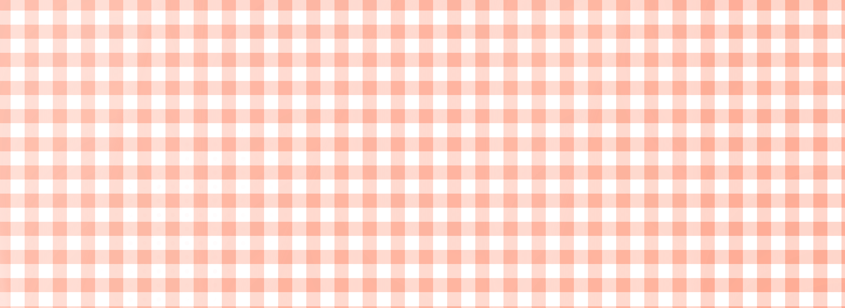





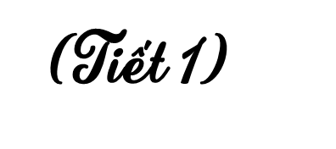

Slide 3
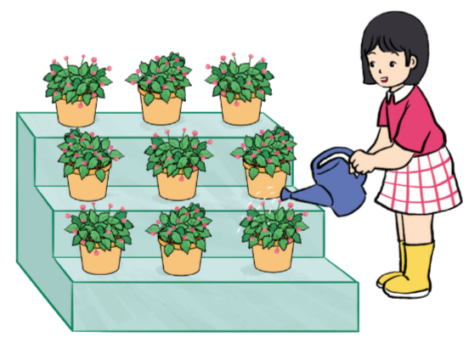
Mỗi tầng của kệ bày hoa có 3 chậu hoa, 3 tầng có tất cả bao nhiêu chậu hoa?
Có 9 chậu hoa

Slide 4





Nếu thêm 1 tầng có 3 chậu hoa nữa thì ta có phép nhân nào?
$$3×4$$
$$=3+3+3+3=12$$
Nếu tiếp tục thêm 1 tầng có 3 chậu hoa nữa thì sao?
$$3×5$$
$$=3+3+3+3+3=15$$

Slide 5
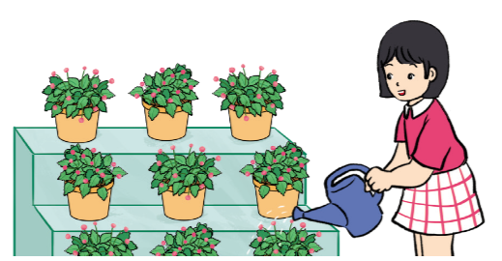
3 x 1 = 3
3 được lấy một lần
3 x 2 = 6
3 được lấy hai lần
Ta có: 3 x 2 = 3 + 3 = 6

Slide 6
3 x 3 = 9
3 được lấy ba lần
Ta có: 3 x 3 = 3 + 3 + 3 = 9

Slide 7

3 x 4 = 12
3 x 5 = 15
3 x 6 = 18
3 x 7 = 21
3 x 8 = 24
3 x 9 = 27
3 x 10 = 30

Slide 8


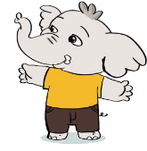
Bảng nhân 3
Đây là bảng nhân 3
3 x 1 =
3 x 2 =
3 x 3 =
3 x 4 =
3 x 5 =
18
3
3 x 6 =
3 x 7 =
3 x 8 =
3 x 9 =
3 x 10 =
6
21
9
24
12
27
15
30

Slide 9
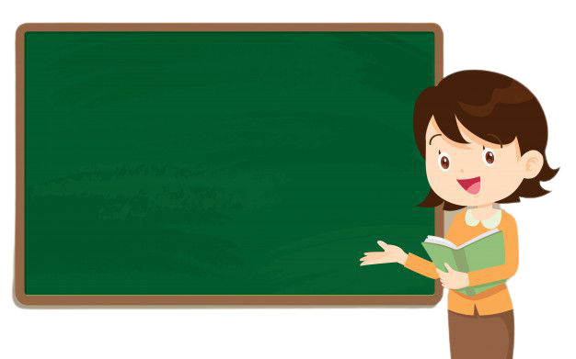
Khám phá
3 x 1 = 3
3 x 2 = 6
3 x 3 = 9
3 x 4 = 12
3 x 5 = 15
3 x 6 = 18
3 x 7 = 21
3 x 8 = 24
3 x 9 = 27
3 x 10= 30
- Thừa số thứ nhất đều là 3.
- Thừa số thứ 2 là các số từ 1 đến 10
- Tích là các số thêm 3, từ 3 đến 30

Slide 10
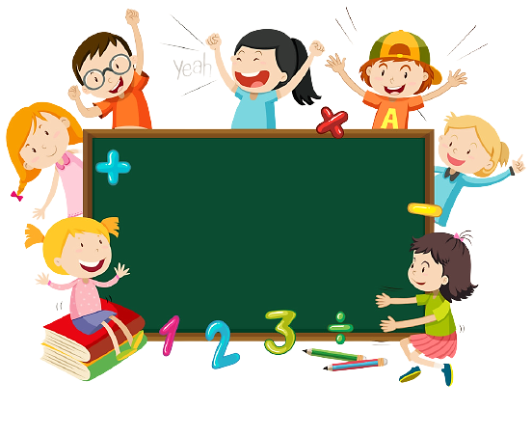

Khám phá
Cùng học bảng nhân 3

Slide 11
3
10
1
6
30
2
27
9
9
3
X 3
4
24
8
12
5
7
15
21
6
18
Notes:
Nhấn lần lượt vào các con số ở cánh hoa màu hồng (thừa số) thì cánh hoa hồng sẽ biến mất và hiện cánh hoa màu vàng chứa tích của phép nhân tương ứng.

Slide 12





Slide 13

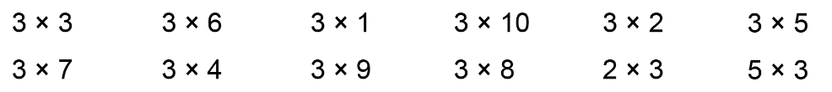
=
=
=
=
=
=
=
=
=
=
=
=

Slide 14
= 9
= 18
= 3
= 30
= 6
= 15
= 21
= 12
= 27
= 24
= 6
= 15

Slide 15

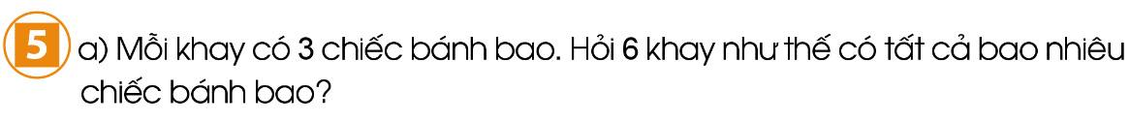
Bài giải:
6 khay có tất cả số bánh bao là:
3 x 6 = 18 (chiếc)
Đáp số: 18 chiếc bánh
Đ

Slide 16

